Slide 1
Canvas
Para Familias de Estudiantes de Inglés
Inspirado por MSDWT

Slide 2
Como cambiar el idioma de Canvas a Espanol
Cuando un estudiante se registra en la página de Canvas en una computadora o en un dispositivo electrónico Chromebook, se puede cambiar el idioma a otros idiomas diferentes del Inglés

Slide 3
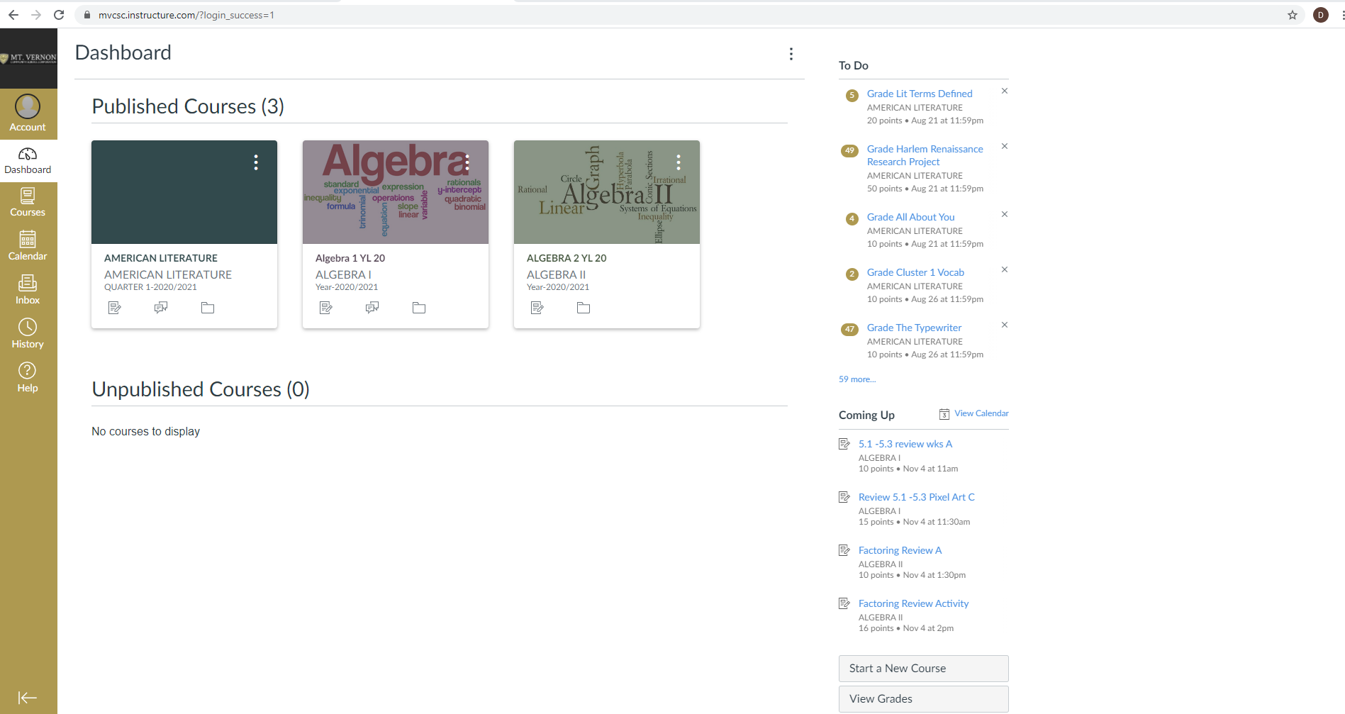
Como cambiar el idioma de Canvas a Espanol
Cuando abra Canvas, así es como se ve la pantalla

Slide 4
Como cambiar el idioma de Canvas a Espanol
Presione el icono “Account”

Slide 5
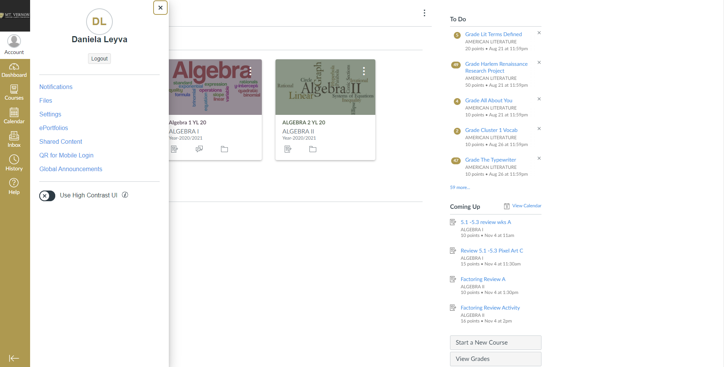
Como cambiar el idioma de Canvas a Espanol
Presione “Settings” en la lista que aparece a la derecha

Slide 6
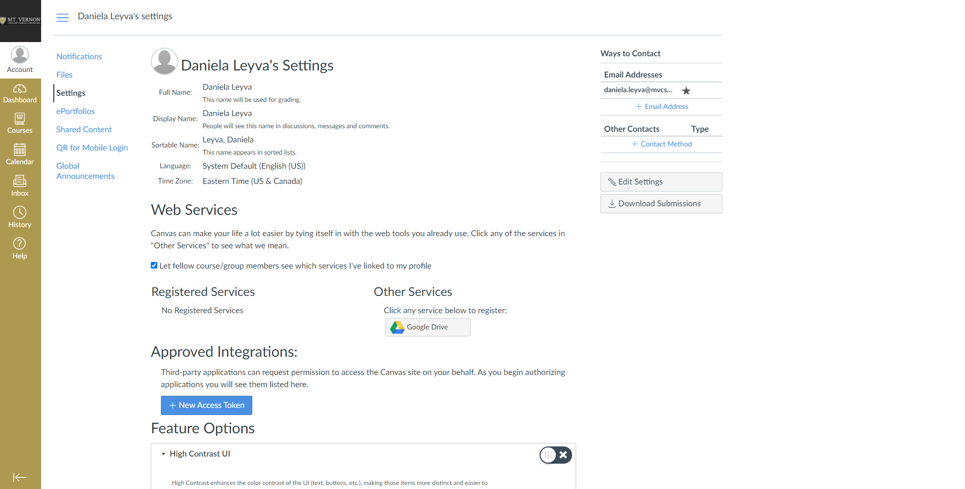
Como cambiar el idioma de Canvas a Espanol
Presione “Edit Settings”

Slide 7
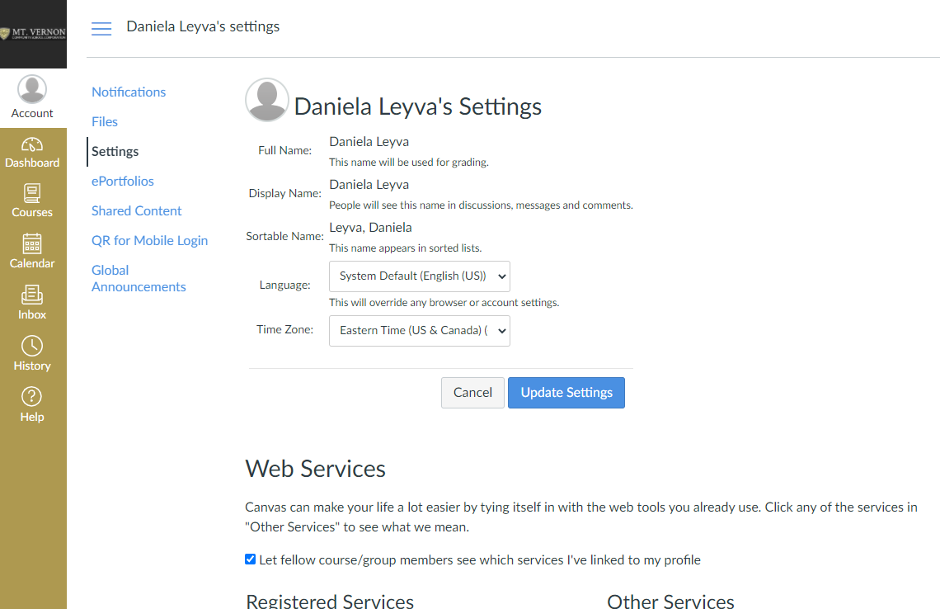
Como cambiar el idioma de Canvas a Espanol
Presione la flecha que está junto a “Language”

Slide 8
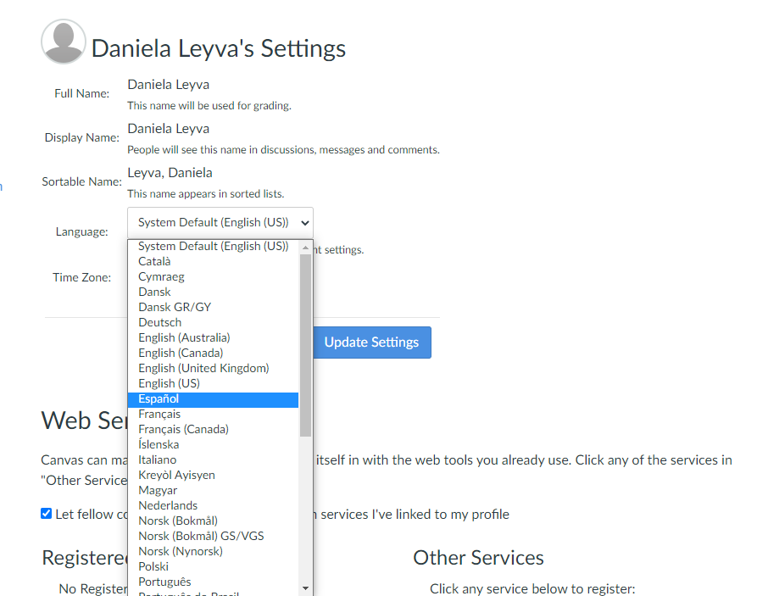
Como cambiar el idioma de Canvas a Espanol
Aparecerá un recuadro con diferentes opciones. Busque el idioma que desea (Español). Presione y elige su idioma

Slide 9
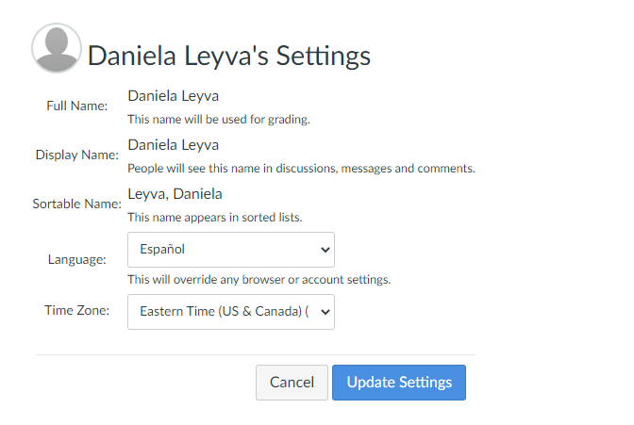
Como cambiar el idioma de Canvas a Espanol
Despues va presionar “Update Settings”

Slide 10
Como cambiar el idioma de Canvas a Espanol
El idioma en todo su pantalla debe cambiar. Si quiere regresar el idioma a “Inglés”, puede presionar el recuadro que está en la esquina derecha de arriba de la pantalla, o seguir el mismo proceso que utilizaste para cambiar idioma

